Slide 1





Therapeutic game based on narrative generation techniques for Schizophrenia
Cindy Even - c9even@enib.fr
Encadrants :
Anne-Gwenn Bosser - bosser@enib.fr
Cédric Buche - buche@enib.fr
João F. Ferreira - j.ferreira@tees.ac.uk
Notes:
Je suis …
Stage au CERV
En partenariat avec Hôpital de Bohars du CHU, … & ….
Le titre du stage est « Therapeutic …. »
J’ai travaillé sur l’élaboration d’un SG qui pourra être utilisé par l’hopital de bohars en complément de traitement de la schizophrénie.

Slide 2
La Schizophrénie
Symptômes positifs : hallucination, délire, agitation
Symptômes négatifs : apathie, anhédonie, retrait social
[Weiss et al., 2009]
Traitements psychothérapiques et médicamenteux
+ Remédiation cognitive
[Péneau and Frank, 2015]
Entraînement aux habiletés sociales
[Liberman et al., 2005]
2/13
Notes:
On distingue souvent 2 types de symptômes (positif (= ajout sur la réalité) et négatifs)
Symptômes neg : notamment le retrait social
Du en parti à des troubles de la cognition sociale les patients schizo ont des difficulté à communiquer avec les autres.
Ils ont des difficultés pour comprendre les intentions, les désirs et les émotions d’autrui.
Ces difficultés complique leur vie au quotient.
Les symptômes négatifs sont beaucoup plus résistants aux traitements médicamenteux et à la psychothérapie.
La remédiation cognitive est du plus en plus utilisée pour luter contre ces symptômes.
L’entrainement aux habiletés sociales (une technique de remédiation cognitive) permet d’enseigner aux patients comment étendre leurs répertoires comportementaux et de réussir dans des situations sociales où ils avaient jusque-là échoué.
=> c’est ce type d’entrainement qui est utilisé au CHU

Slide 3
Question scientifique
Génération narrative
Scénarios pour l’entraînement aux habiletés sociales
Niveau de variabilité suffisant
Générer un dialogue
Contenu verbal et non verbal
Outil de génération narrative
Interactivité
Variabilité
Ressources
3/13
Notes:
Le problème posé par ce projet était : existe-t-il une ou des techniques de génération narrative adaptées à la structure sous-jacente des scénarios d’entraînement aux habiletés sociales permettant d'obtenir le niveau de variabilité suffisant dans un objectif thérapeutique ?
Niveau de vari très important (entrainer le patient à s’adapter à des situations imprévues)
Pour répondre à cette question on souhaitait développer un serious game avec un moteur de jeu vidéo.
Le 1er travail était donc de récupérer des scenarios
On s’est rendu compte qu’en fait comme ils utilisent bcp de jeu de rôle, ce qu’ils avaient a nous fournir avait plus la forme de dialogue
Le problème est devenu : Est-il possible de générer un dialogue, contenant toutes les informations nécessaires (à savoir contenu verbal et non verbal) grace à un système de géné narrative. Avec les sous problèmes de trouver :
Comment rendre le dialogue interactif
Comment le faire varier (tjs pareil, variabilité important)
Ce genre de système utilise des ressources pour la causalité narrative, cependant comment est ce qu’on peut modéliser un dialogue avec des ressources ?
Pour répondre à la question on a cherché à prototyper un ACA avec qui les patients pourront interagir et du coup s’entrainer à communiquer

Slide 4
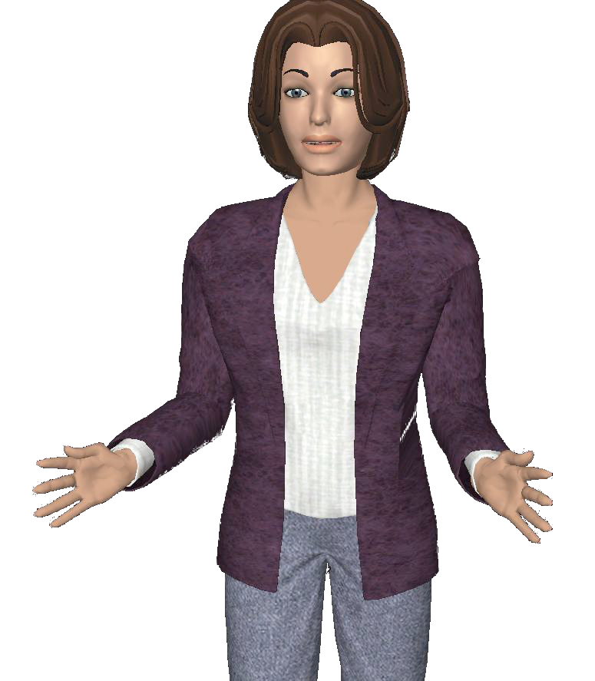

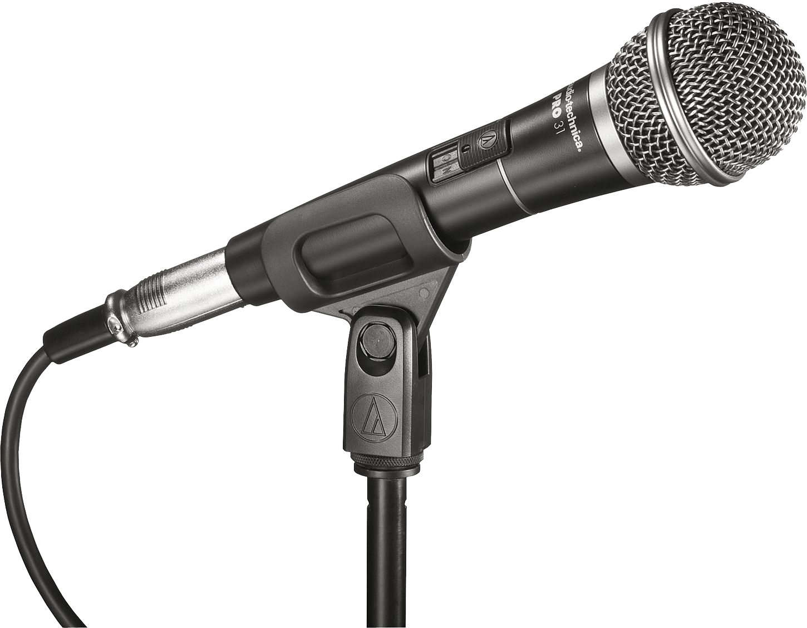
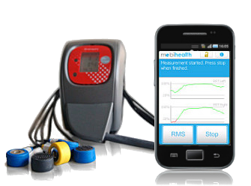

Agent Conversationnel Animé (ACA) [Pelachaud, 2005]
Capacités nécessaires :
Perception [Hamdi, 2014]
Emission
Interaction
4/13
Notes:
Les ACA sont des systèmes autonomes et interactifs pouvant communiquer avec les utilisateurs.
Pour être impliqué dans un processus de communication il faut :
percevoir l’utilisateur (son état émotionnel entre autre)
Webcam / micro (voix : intensité/ton/débit) (prosodie) / capteurs physio / signaux du système nerveux
Approche multimodale
Dans notre cas on choisit la webcam parce que les patients ont des difficultés à exprimer leur émotions et comme ça en captant l’émotion exprimée (≠émotion ressentie) on peut adapter le discours de l’ACA et provoquer des incompréhension (qui peuvent ensuite permettre au patient de se rendre compte de ses déficits puisqu’il en a ra rament conscience)
émettre des signaux. émettre un message, avec un bon contenu verbal mais aussi non verbales (gestes, expression faciale, ..)
Interaction (qui prend en compte les signaux perçu et qui permet de générer les signaux émis)
Transition : dans notre cas nous utilisons une technique de génération narrative pour générer le dialogue

Slide 5
Génération Narrative
Génération de scénarios
Grande variabilité
Données initiales identiques
Planification [Young, 1999]
Logique Linéaire (LL) [Bosser et al., 2010]
5/13
Notes:
Sous-domaine de l’Intelligence Artificielle
A pour but de créer de multiples scénarios/histoires à partir des mêmes données narratives initiales.
Reposant le plus souvent sur des techniques issues du domaine de la planification temps réel détournés,
Les systèmes de génération narrative récents peuvent aussi relever du domaine de la programmation logique.
Point fort : variabilité
Point faible : interaction + dialogue

Slide 6
Dialogue en LL
Modélisation du dialogue en ressources
Interactivité et variabilité
Expression du patient
Choix du patient
job
saluer
askCava
pb voiture
pJoie
saluer ⊸ askCava "agent / Salut, ça va ? / aHappy"
6/13
Notes:
On a modélisé le dialogue à l’aide de la LL en termes de ressources consommées et produites.
Dans notre modèle, l’interactivité du patient permet la variabilité : le dialogue évolue différemment en fonction des choix et de l’expression faciale du patient.
Le plus dur était de garder du sens dans le dialogue, pour ça on l’a divisé en sujets
Ressources initiales : sujets disponibles dont l’ACA peut parler
Implication linéaire -o permet de représenter une action au travers de son impact sur l’environnement
Expl : l’action est possible pcq la ressource saluer est dispo dans l’env. et l’action consomme saluer et produit askcava (l’action est entre guillements)

Slide 7
Dialogue en LL
Modélisation du dialogue en ressources
Interactivité et variabilité
Expression du patient
Choix du patient
job
askCava
pCava
pb voiture
pJoie
askCava ⊸ pCava "patient / Ca va et toi ?"
6/13
Notes:
Là le patient peut répondre et donc en fonction de son choix de réponse on produira une réponse différente. Donc ici c’est pCava par exepmple.

Slide 8
Dialogue en LL
Modélisation du dialogue en ressources
Interactivité et variabilité
Expression du patient
Choix du patient
job
pCava
pb voiture
subjectDone
pJoie
pCava ⊕ pJoie ⊸ subjectDone "agent / Oui ça va. / aHappy"
6/13
Notes:
Et après comme on voit là, la réponse de l’ACA varie en fonction de l’expression du patient et de son choix de réponse précédent.
(conjonction multiplicative équivalent à ‘ET’)
Une fois que le sujet est fini (subjectDone), l’ACA peut parler d’un autre sujet.
Comme ca ca évite de passer du coq à l’ane et ca permet de garder une cohérence dans le discours.
Attention : c’est ces formules qui sont utilisées pour générer le dialogue après
Transition : maintenant qu’on a proposé une modélisation de dialogue en LL, il a fallu mettre en place un système permettant de voir si ca fonctionne

Slide 9
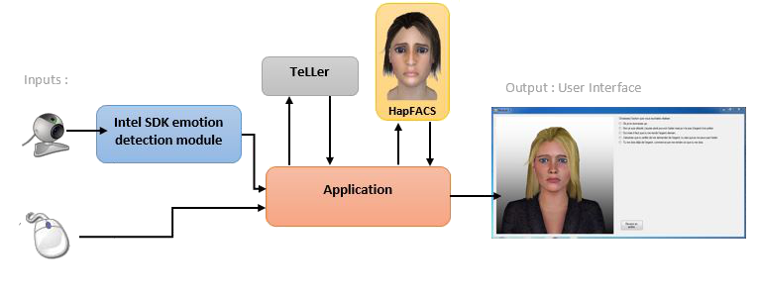
Architecture du système
Emission
Interaction
Perception
7/13
Notes:
Voilà l’architecture globale du système
On retrouve les 3 parties décrites précédemment
Intel (gratuit & facile a utiliser)
Teller (teeside) système de génération narrative qui utilise la logique linéaire
hapFACS (miami)
Je détaille par la suite

Slide 10
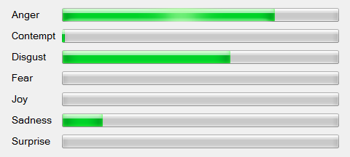
Détection de l’expression faciale
Intel® Perceptual Computing SDK
Restriction de la liste d’Ekman [Ekman and Friesen, 1977]
Joie
Tristesse
Colère
+ Neutre
Seuil
8/13
Notes:
Dans le contexte de nos travaux, il nous semble pertinent d’identifier les émotions selon la classification proposée par Ekman et Friesen [58] (joie, colère, surprise, dégoût, peur, et tristesse).
Grace au sdk de intel on peut traiter l’image de la caméra et avoir l’intensité de chaque émotions qui se trouve dans l’expression facial.
C’est assez complexe alors on a voulu réduire et nombres d’émotions et donc avec les psy on a réduit à 3 (les 3 qu’ils ont jugé prioritaires)
Comme les patients on du mal a exprimer leur émotions et qu’ils sont souvent très neutre on a ajouter neutre (en dessous d’un seuil)
Notes:
(Intel : +mépris)

Slide 11
TeLLer
pCava ⊕ pJoie ⊸ subjectDone "agent / Oui ça va. / aHappy"
pCava * pJoie -@ subjectDone "agent / Oui ça va. / aHappy"
Lit un fichier source
Propose les actions possibles
Ajout / suppression de ressources
Affichage des choix rencontrés
Possibilité de retourner à un choix
9/13
Notes:
TeLLer permet de lire un fichier source qui contient les formules de LL comme je l’ai montré avant alors je met un petit rappel, donc le seul changement dans le fichier c’est qu’on a mis une étoile pour la conjonction multiplicative et -@ pour l’implication linéaire
Et il permet de proposer une liste d’actions réalisables en fonction des ressources présentes dans l’environnement.
Pour pouvoir rendre le system interactif, on a du modifier TeLLer
Comme on récupère l’émotion exprimée par le patient et qu’on veut que le dialogue évolue en fonction de celle la, il faut qu’elle soit présente dans l’environnement. Du coup + et – command nécessaires
D’un point de vu thérapeutique on a jugé interessant d’offrir au patient l’opportunité de revenir en arrière et de tester différents comportements, pour cela on a du ajouter 2 commandes :
Une permettant d’afficher les différents choix que le patient a rencontré lors du jeu
Une autre permettant de retourner à un choix en particuler.

Slide 12
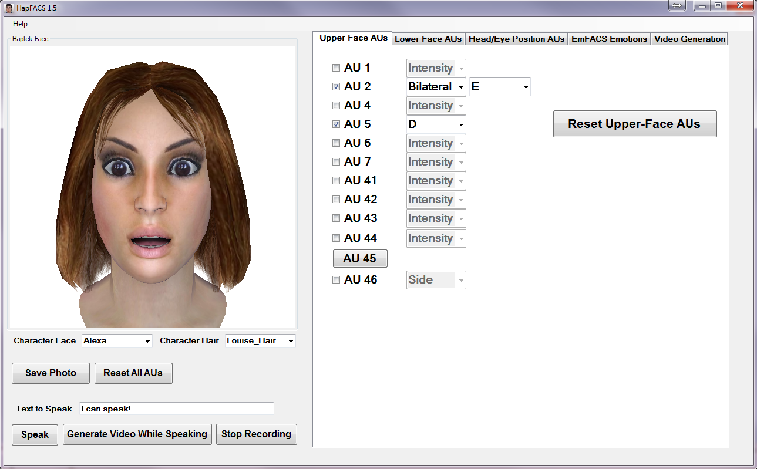
HapFACS [Amini and Lisetti, 2013]
Synthèse vocale + Synchronisation labiale
Emotional FACS (EmFACS) [Friesen and Ekman, 1983]
10/13
Notes:
Gère la synthèse vocale et la synchronisation labiale
Permet de contrôler les émotions basés sur le Emotional FACS qui fourni un ensemble de AU qui correspondent aux émotions universelles identifiées par Ekman. ( Ekman a définit 46 unités d'action pour le visage (AUS) qui représentent les mouvements des muscles faciaux. Chaque expression peut être représentée comme une combinaison d'une ou plusieurs UA. )
Ca facilite énormément l’animation de l’ACA parce que grâce à ça on a pas à s’inquiéter de savoir quels AU bouger et avec quelle intensité, on utilise simplement les fonctions prédéfinies.

Slide 13

Démonstration
11/13
Notes:
Dire que y’a 3 modules
Les 2 premiers permettent d’entrainer le patient à reconnaitre les expressions faciales mais aussi à prendre ne main le programme
Seulement le 3ème module utilise le système de génération narrative et de reconnaissance faciale
Dire ce que je coche quand je coche parce qu’ils peuvent pas lire
Relancer et faire la même chose avec une autre expression pour voir que ca changer

Slide 14
Evaluations
Evaluation technique
Vérification de la variabilité avec TeLLer
Evaluation de l’acceptabilité
System Usability Scale (SUS) [Brooke, 1996]
Evaluation de l’efficacité
12/13
Notes:
Technique : on a un système dans TeLLer qui permet de calculer le nombre de dialogues possibles et ca nous permettra de vérifier la variabilité du dialogue. On fera l’évaluation dès que l’on aura apporté les modifications pour les émotions.
Acceptabilité : on fera cette évaluation avec l’équipe psy
Efficacité : les chercheurs de ce domaine étudient là question pour déterminer une méthode d’évaluation des outils de remédiation sociale. Ca sort du cadre de ce stage.

Slide 15
Conclusion et perspectives
Modélisation d’un dialogue en LL
Evolution du programme TeLLer
Utilisation dans un contexte thérapeutique
Ajouter de la variabilité
Amélioration des transitions entre les expressions
Ajout de nouveaux modules plus complexes
13/13
Notes:
La pbk était de voir si on pouvais utiliser un système de géné narra pour générer un dialogue qui soit interactif et qui gère autant le contenu verbal que les expressions des participants vu que c’est quelque dont les patients ont du mal.
On a proposé une modélisation de dialoque sous forme de ressources en LL
Modéliser un dialogue en terme de ressources tout en permettant une variabilité et de la cohérence
On a proposé une solution mais on peut l’améliorer, on pense par exemple faire en sorte que l’emotion de l’aca soit une ressource et non pas définie dans l’action comme c’est en ce moment et ca produirait encore plus de variabilité
On a fait évoluer l’outil TeLLer pour qu’il soit utilisable dans un tel système interactif
Et on a pu utiliser notre travail pour un outil de remediation cognitive pour les personnes schizophrènes
Pour améliorere l’outil on pense aussi ajouter des modules avec des niveaux de complexité progressif
Transition des emotions
Difficultés :
Communiquer avec tout le monde (c’est intéressant vu que tout le monde à des capacités différentes mais ca prend du temps )
Cifre ?
Pour le moment l’expression de l’ACA est inclus dans l’action mais on cherche à l’intégrer en tant que ressource dans l’environnement ce qui permettrais d’augmenter la variabilité.

Slide 16
Therapeutic game based on narrative generation techniques for Schizophrenia
Cindy Even - c9even@enib.fr
Encadrants :
Anne-Gwenn Bosser - bosser@enib.fr
Cédric Buche - buche@enib.fr
João F. Ferreira - j.ferreira@tees.ac.uk

Slide 17
Références
Amini, R. and Lisetti, C. (2013). HapFACS: An open source API/Software to generate FACS-based expressions for ECAs animation and for corpus generation. In Affective Computing and Intelligent Interaction (ACII), 2013 Humaine Association Conference on, pages 270–275. IEEE.
Ekman, P. and Friesen,W. V. (1977). Facial action coding system. Consulting Psychologists Press, Stanford University, Palo Alto.
Friesen, W. V. and Ekman, P. (1983). Emfacs-7: Emotional facial action coding system. Unpublished manuscript, University of California at San Francisco.
Hamdi, H. (2012). Plate-forme multimodale pour la reconnaissance d’émotions via l’analyse de signaux physiologiques: application à la simulation d’entretiens d’embauche. PhD thesis, Université d’Angers.
Liberman, R. P., DeRisi, W. J., and Mueser, K. T. (2005). Entraînement aux habiletés sociales pour les patients psychiatriques. Savoir Faire Psy. Editions Retz.
Pelachaud, C. (2005). Multimodal expressive embodied conversational agents. In Proceedings of the 13th Annual ACM International Conference on Multimedia, MULTIMEDIA ’05, pages 683–689, New York, NY, USA. ACM.
Péneau, E. and Franck, N. (2015). Remédiation cognitive dans la schizophrénie et les troubles apparentés en pratique quotidienne. Annales Médico-psychologiques, revue psychiatrique, 173(3):279–293.
Weiss, T., Baudouin, J.-Y., and Demily, C. (2009). Production d’émotions faciales dans la schizophrénie. L’Evolution psychiatrique, 74(1):137–144.

